Slide 1
定性实验画布（用于用户访谈）
用户信息
包括用户名、职位等基础信息
访谈日期
用户行为
记录用户
回答的表情
回答方式
行为
用户问题
记录用户的回答。
以访谈提纲的问题划分记录
其他属性
记录访谈中团队想关注的其他
维度信息

Slide 2

定性实验画布（用于用户访谈）
王小虎
产品经理 音乐发烧友
2020-09-20
用户行为
表情：全程都比较平静，但在问及何种类型音乐能体现自己独特品味时眼角闪过一丝忧伤
回答方式：爽快作答
行为：无特别
用户问题
问题 1：你上周花费了多少时
间来听音乐？
回答 1 ：大概 20 小时左右
问题 2 ：……
回答 2 ：……
其他属性
App 1：网易云音乐
常用功能：音乐评论
App 2：虾米音乐
常用功能：极速试听

Slide 3
定性实验画布（用于用户访谈）
用户信息
访谈日期
用户行为
用户问题
其他属性

Slide 4
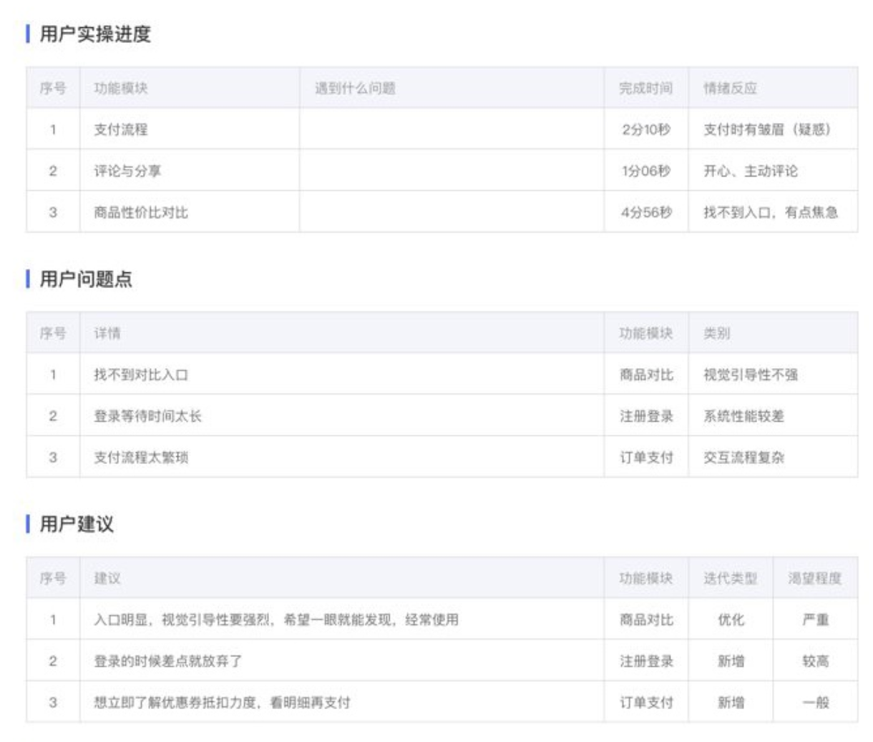
定性实验画布（用于用户测试）
步骤
步骤 1
步骤 2
步骤 3
步骤 4
功能模块 | 记录产品的功能模块
完成时间 | 用户完成该步骤所用时间
行为 | 用户与产品交互时的行为
反应 | 用户与产品交互时的表情和反应
问题 | 用户在操作过程中遇到的问题
建议 | 用户对产品在该步骤下所提的建议

Slide 5
定性实验画布（用于用户测试）
步骤
步骤 1
步骤 2
步骤 3
步骤 4
功能模块 | 支付商品
完成时间 | 3 分 57 秒
行为 | 用户访问“选择付款方式”页面 3 次，重新选择付款方式
反应 | 页面显示“无法登陆微信”时，用户皱眉说了句“怎么就无法登陆啊？”，然后上滑状态栏检查 wifi 状态
问题 | 用户无法成功授权登陆微信以使用微信支付功能
建议 | 平时的小额付款都是使用微信支付，希望确保这个付款功能是正常的

Slide 6
定性实验画布（用于用户测试）
步骤
步骤 1
步骤 2
步骤 3
步骤 4
功能模块
完成时间
行为
反应
问题
建议

